Slide 1
Project proposal: Sōkoban-A NP hard problem
Team_1
Member: 0551076 黃泰源
0551083 林育民
0551051 洪嘉桓
Department: Computer and Communication engineering

Slide 2

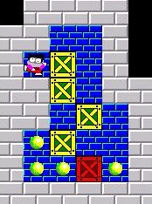
摘要
「推箱子」是款經典的遊戲，玩家必須推動箱子至目標地點來達成目標。此次專題我們希望設計一個AI來解決推箱子的關卡。
The Sōkoban game online: http://my-gamer.com/games/gc11660.html
More info about the Sōkoban game: https://zh.wikipedia.org/wiki/%E5%80%89%E5%BA%AB%E7%95%AA

Slide 3

動機
在人工智慧課堂上我們學到了許多以搜索求解的演算法，於是我們想找一個適合的題目來應用這些演算法。
「推箱子」這款遊戲主要目的是希望搬貨工人能將貨物順利推到目的地，將貨物推到目的地的這種行為應該是能用搜尋尋找路徑。
The Sōkoban game online: http://my-gamer.com/games/gc11660.html
More info about the Sōkoban game: https://zh.wikipedia.org/wiki/%E5%80%89%E5%BA%AB%E7%95%AA

Slide 4
推箱子的問題分類
推箱子如果不考慮路徑是不是最佳的話，可以將它視為CSP問題來解決，我們並不考慮路徑是不是最佳，我們只在乎所有箱子能不能到達目的地。
根據上面的敘述，我們將搜索方式設計為深度優先搜索，但在其中會加入一些heuristic function和一些地圖上的判斷(詳細說明在後面)來決定哪個分支先做，所以整個搜索的方式會比較像hill climbing。

Slide 5

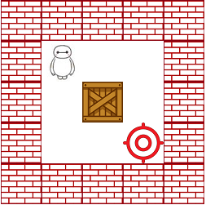



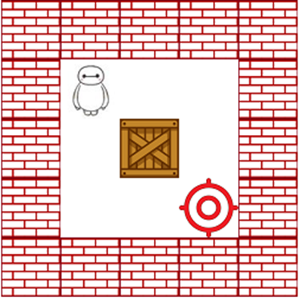
環境介紹-單個箱子
路徑
角色
箱子
牆壁
目的地

Slide 6
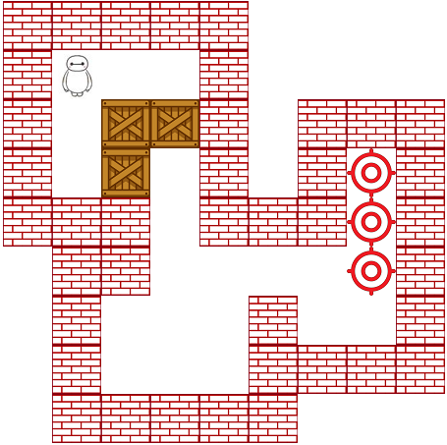
環境介紹-多個箱子
在多個箱子的情況下，箱子可能妨礙其他箱子的搬移。

Slide 7
Challenge

Slide 8
Challenge
目標到達順序也很重要，該怎麼選擇哪一個目標先放。
箱子移動的順序很重要，該選擇讓哪一個箱子先走。
在多箱子的環境中，箱子彼此之間有可能會互相阻擋，該如何避免。
如何將問題轉換成以樹狀搜索求解的形式

Slide 9
Potential Solution

Slide 10
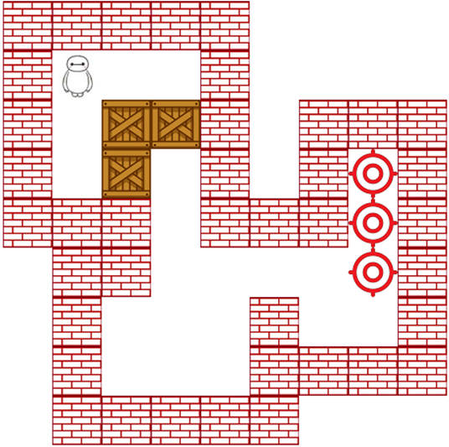
Potential Solution
目標到達順序也很重要，該怎麼選擇哪一個目標先放。
解: 計算各個目標的Constraints(上下左右是否有牆壁或其他箱子)，Constraint多的就先放。
周圍障礙物的個數:3
周圍障礙物的個數:2
周圍障礙物的個數:1

Slide 11

Potential Solution
箱子移動的順序很重要，該選擇讓哪一個箱子先走。
解: 根據已選定之目標，各個箱子對於目標做路徑評估(利用A*所算出之路徑)，計算路上所碰到之其他箱子的數量。
路徑上的其他箱子: 0
預放入的
目的地
路徑上的其他箱子: 1
路徑上的其他箱子: 0

Slide 12
Potential Solution
在多箱子的環境中，箱子彼此之間有可能會互相阻擋，該如何避免。
解: 箱子在選擇下一個可以移動的方向時會評估下一個位置是否有其他箱子阻擋，在移動方向的反方向檢查是否有箱子阻擋Agent到該位子推箱子。
預移動之方向是否有箱子阻擋或是死結
AGENT預移動之方向是否有其他箱子阻擋或是有牆壁
預移動方向

Slide 13
Potential Solution
如何將問題轉換成以樹狀搜索求解的形式
解: 將箱子移動與搬運工人移動各分成兩個function，搬運工人必須配合箱子移動，互相遞迴呼叫，直到有解，或是把整個搜索空間都搜索過一遍仍然無解。( 詳細製作部分在後面的章節 )

Slide 14
實作過程

Slide 15
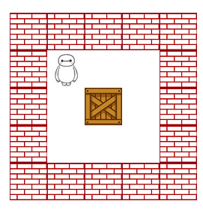
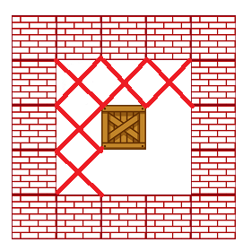
地圖初始化
一開始先將地圖分成搬運工人視角跟箱子視角
agentView(搬運工人視角)
boxView(箱子視角)

Slide 16
函式說明
依照Agent的角色與功能我們訂出兩個主要的函式
boxTurn: 此函式主要在決定哪一個目的地先放，並決定哪一個箱子先搬，並為所決定好的箱子決定下一步該往哪裡走。
函式宣告: bool boxTurn( vector<target> aims, map<Point, box> boxes, Point agentPos, bool plan, state& agentWantState ,set<Point> agentExplored )
agentTurn: 此函式主要在讓agent能夠配合box移動，並在agent到達指定地點後檢查box是否已在目的地旁邊。
函式宣告: bool agent::agentTurn( vector<target> aims, map<Point, box> boxes, Point agentPos, state& agentWantState, set<Point> agentExplored )

Slide 17
boxTurn函式架構

Slide 18
agentTurn 函式架構

Slide 19
實作後結論
在搜索樹展開時，有些枝節已經很清楚沒有解，但還是會將它尋訪過一次。
在沒有路到指定的box旁邊時，agent會毫無意義的將圖尋訪過一遍，這樣會浪費很多時間。

Slide 20



Resource Required
Device and tools
Human Resource
IDE : VScode、Qtcreator Compiler : MSVC2017
GNU C++ compiler
素材 : google圖片、小畫家
簡報與文件製作工具 : word、 powerpoint、visio
黃泰源
工作: 方法設計與實作、遊戲實作
林育民
工作: 方法設計、收集資料
洪嘉桓
工作: 簡報製作、上台報告

Slide 21

Schedule

Slide 22

Reference
SOKOBAN and other motion planning problems .Dorit Dor .Uri Zwick. June 25, 1996
Willy A Sokoban Solving Agent. Luis Rei, Rui Teixeira
Ty Taylor - The Art and Science of Procedural Puzzle Generation (The Bridge) [Summit 2015]

